Slide 1
淡江大學｜大四專題口試
2026
校園宿舍用電分析、預測與
冷氣故障風險系統
學生：＿＿＿＿＿＿ 指導教授：＿＿＿＿＿＿
Notes:
先用一句話說明：本專題把用電、住宿、氣候與冷氣維護資料整合成可操作的決策系統。再補上自己的系所、姓名、學號與指導教授。
[Sources]
- 本專題 GitHub：https://github.com/Littleyuyu1221/tku-electricity
- 線上系統：https://tku-electricity-1229.streamlit.app/

Slide 2
宿舍用電不能只看帳單總額
同樣的月用電，可能來自住宿人數增加、開館時間變長、氣溫升高，或設備效率下降；若沒有把資料放在一起，管理者無法判斷原因。
現在的困難
本專題的解法
分散的月資料缺少共同時間軸
總量無法直接說明使用效率
維修紀錄難以轉成保養優先順序
以年月整合用電、住宿與氣候
用交叉驗證呈現預測誤差
批次估算冷氣耗電與故障風險
02
Notes:
先說管理上的痛點，再說本專題不是只做圖表，而是把資料檢核、模型驗證與設備維護串起來。
[Sources]
- outputs/大四專題報告-正式資料版.docx，第 1 章與第 3 章
- outputs/app.py，資料檢核與六個功能頁

Slide 3
三個問題把用電、預測與維護串成一條研究線
01
02
03
哪些條件影響用電？
模型能否預測未見月份？
哪些冷氣應優先處理？
比較住宿人日、冷房度日、開館天數與總用電的關係。
用季節基準與 Ridge 殘差修正，採逐月向前驗證呈現預測誤差。
依機型、機齡、保養與故障紀錄，產生分時耗電與相對風險排序。
03
Notes:
把三個問題依序講成：先了解原因，再驗證預測，最後轉成設備管理行動。
[Sources]
- outputs/大四專題報告-正式資料版.docx，第 1 章

Slide 4
資料先被檢核，再進入兩條可解釋的模型路徑
校方 Excel 與氣象資料
月資料用來分析總用電與下月預測；設備清冊則用來估算分時冷氣耗電與維護風險。兩條路徑共享資料品質規則與下載結果。
欄位、空值與關係檢核
住宿人日與冷房度日
年月排序與範圍檢核
人日、冷房度日等衍生欄位
模型指標、參考範圍與外插提醒
圖表、CSV 與完整工作簿下載
Ridge／Logistic 模型
趨勢、預測與維護排序
04
Notes:
用這張圖說明資料流，不必逐行解釋程式。強調所有結果都先通過格式與合理性檢查。
[Sources]
- outputs/app.py，正式資料模式與模型函式
- outputs/松濤館正式資料分析.xlsx，方法限制與來源

Slide 5
資料設計同時支援分析、模型與後續稽核
六份校方資料先去識別與彙整，再依用途進入用電模型或冷氣風險模型。
資料類型 | 代表欄位 | 單位 | 主要檢核 | 研究用途
時間 | 年份、月份 | 年月 | 同年月不可重複 | 跨年度排序
用電 | 三館月用電 | kWh | 三館皆有效才合計 | 趨勢／預測
住宿 | 住宿人數、住宿天數 | 人／天 | 天數≤開館天數 | 住宿人日
營運氣候 | 開館天數、平均溫度 | 天／°C | 合理範圍 | 冷房度日
冷氣清冊 | 機型、功率、台數、機齡 | kW／台／年 | 型號與範圍 | 耗電／風險
維護事件 | 保養、巡檢、故障 | 日期／類別 | 事件與設備 ID | 重新校準模型
05
Notes:
本研究已取得用電、住宿、開館、冷氣清冊與修繕事件；目前仍缺逐館人數、閉館日、已汰換設備主檔及冷氣／熱水分表。
[Sources]
- outputs/松濤館正式資料分析.xlsx
- outputs/大四專題報告-正式資料版.docx，第 2、3 章

Slide 6
2024 年三館合計用電呈現明顯學期與暑期落差
1,770,943 kWh
2024 年三館合計
202,449 kWh
12 月最高
61,178 kWh
8 月最低
正式資料｜公開層僅含三館合計或彙整結果；設備級排序不公開
06
Notes:
這張圖使用校方正式三館月用電。重點是學期月份與暑期落差；數值是三館合計，不可拆成單館住宿效果。
[Sources]
- outputs/data/songtao_monthly_electricity_total.csv
- 校方近五年用電統計表，資料截止 2026-08-13

Slide 7
逐月向前驗證顯示模型優於季節基準，但誤差仍需揭露
24 個逐月向前測試月份
MAE 21,333 kWh｜sMAPE 16.7%
0.586
7.4%
向前驗證 R²
MAE 相對基準改善
正式資料｜公開層僅含三館合計或彙整結果；設備級排序不公開
07
Notes:
所有指標都來自只用過去資料預測後續月份的向前驗證。7.4% 是 MAE 相對季節中位數基準的改善，不代表每月誤差只有 7.4%。
[Sources]
- outputs/data/energy_model_forward_validation.csv
- outputs/models/official_models.json
- Hoerl & Kennard (1970)：https://doi.org/10.1080/00401706.1970.10488634
- scikit-learn LeaveOneOut：https://scikit-learn.org/stable/modules/generated/sklearn.model_selection.LeaveOneOut.html

Slide 8
冷氣模組同時回答何時耗電與哪些設備先保養
50 台變頻一級能效｜1.45 kW
平均溫度 25°C｜設定 26°C｜30 天
5,337 kWh
23.0%
估計月耗電
530 台平均排序分數
正式資料｜公開層僅含三館合計或彙整結果；設備級排序不公開
08
Notes:
左圖是可調整的分時耗電工程情境；右側 23.0% 來自正式清冊與修繕紀錄訓練的 Logistic 排序模型。強調兩者用途不同，排序分數不等於安全認證。
[Sources]
- outputs/app.py
- outputs/models/official_models.json
- outputs/data/ac_risk_summary_2026.csv

Slide 9
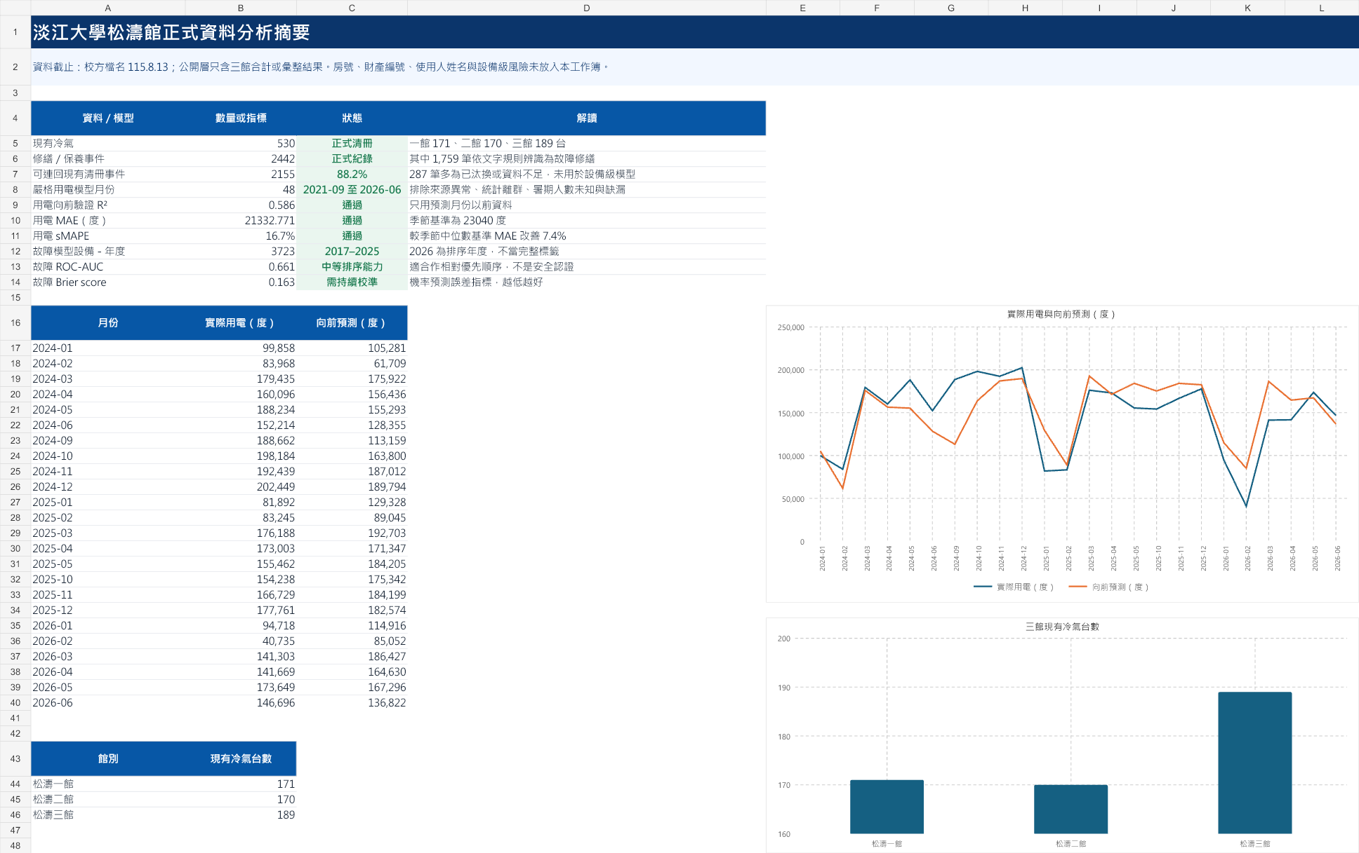
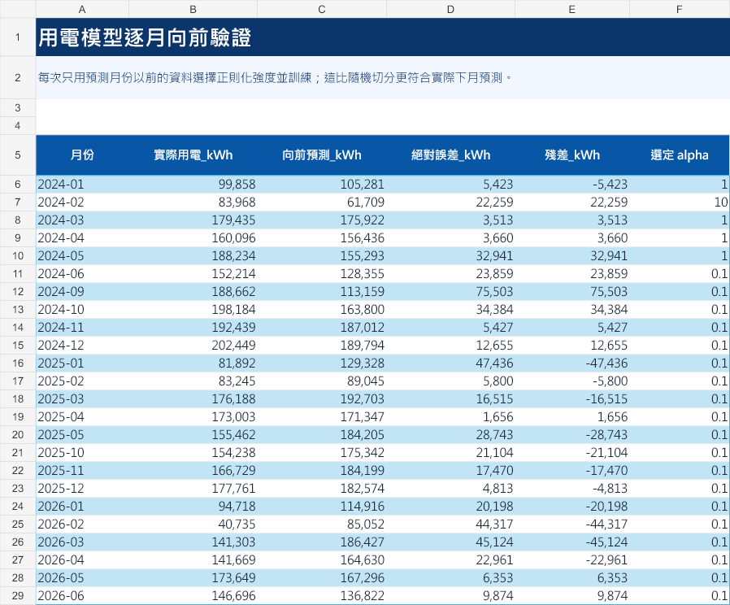
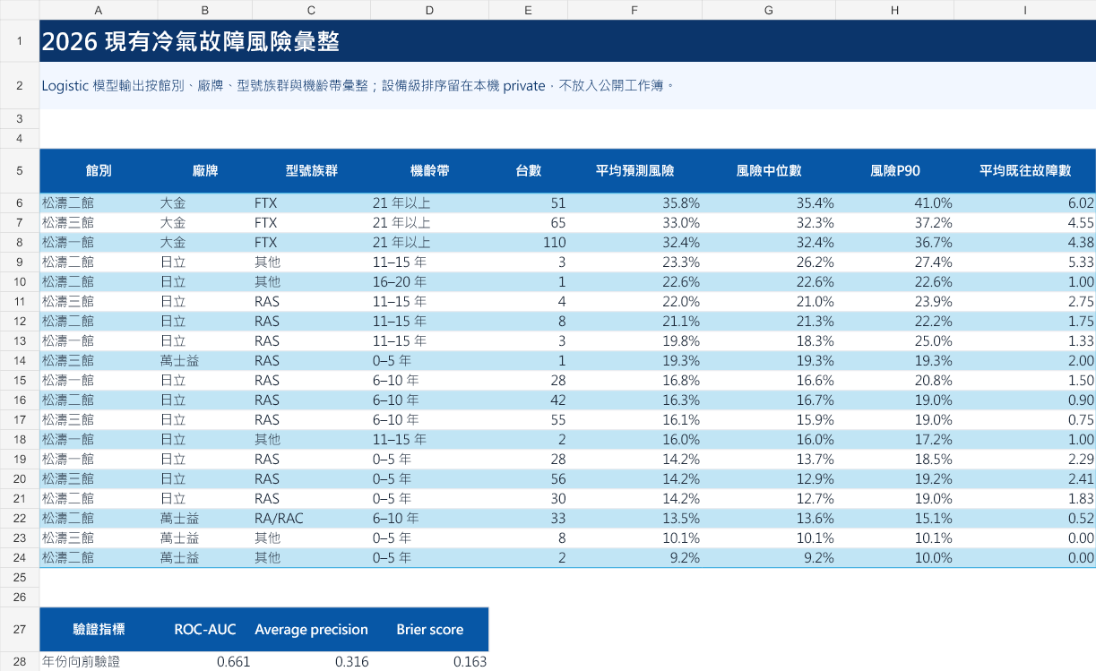
正式資料成果已整理為摘要、向前驗證與風險彙整
研究摘要
用電向前驗證
故障風險摘要
資料量、模型指標與三館冷氣台數集中在同一頁。
每次只用過去月份訓練，保留實際與預測誤差。
只公開群組彙整；設備級排序維持本機 private。
去識別彙整成果｜原始名單、房號、財產編號與設備級排序不放入簡報
09
Notes:
由左至右說明：資料與模型摘要、用電逐月向前驗證、冷氣群組風險。這三張圖可在沒有網路時作為正式資料展示備援。
[Sources]
- outputs/松濤館正式資料分析.xlsx
- outputs/data/energy_model_forward_validation.csv
- outputs/data/ac_risk_summary_2026.csv

Slide 10
研究誠信決定這個專題是否可信
目前可以證明
目前不能宣稱
已整併 65 個三館有效月份
48 個嚴格月份完成向前驗證
530 台現有冷氣與 2,442 筆事件
群組風險能支援盤點優先順序
能精準預測每一個未來月份
排序分數就是設備真實故障率
分時耗電估算等於分表實測
三館合計人數能解釋單館差異
設備級排序只留本機；維護前仍須由宿舍與機電人員現場檢查。
10
Notes:
這張是口試的重要防守頁。主動說明限制，反而能證明你理解模型有效性與研究倫理。
[Sources]
- outputs/大四專題報告-正式資料版.docx，第 7 章
- outputs/models/official_models.json

Slide 11
正式資料版完成後，下一步是持續更新與現場驗證
每月
每學期
下一階段
固定資料更新
抽查高風險設備
增加分表與歷史主檔
加入新月份用電、住宿與氣溫，保留版本及向前驗證。
由機電人員檢查高排序群組，記錄誤報、漏報與維修結果。
補齊汰換設備、閉館日、逐館人數及冷氣／熱水分表。
11
Notes:
正式資料與模型已完成，後續價值來自固定更新、現場回饋與更細的量測，不是再增加沒有驗證的圖表。
[Sources]
- outputs/大四專題報告-正式資料版.docx，第 8 章
- outputs/松濤館正式資料分析.xlsx

Slide 12
結論
讓宿舍用電從「看總量」進入
「可解釋、可驗證、可行動」
跨年度資料整合｜樣本外模型驗證｜冷氣設備清冊排名
Q&A
Notes:
最後重申貢獻不是某個單一分數，而是建立一條可重複、可驗證、能轉成管理行動的資料流程。接著進入問答。
[Sources]
- outputs/大四專題報告-正式資料版.docx，第 8 章結論
- 線上系統：https://tku-electricity-1229.streamlit.app/

